Slide 1
Project 展示与汇报
孔繁铭 520030910125
黄土 519030910015
李嘉晔 519030910014

Slide 2
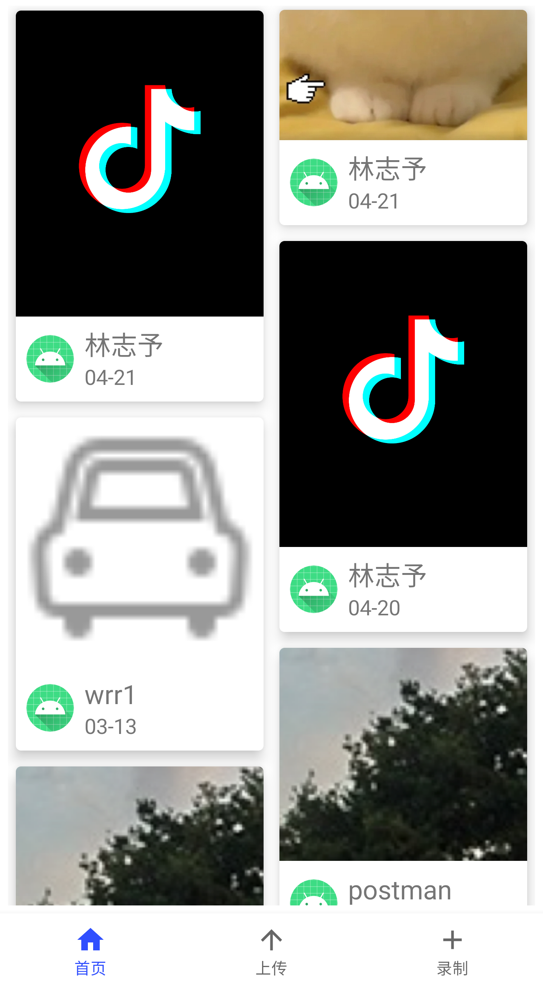
首页
首页使用瀑布流的方式展示视频流。
每条视频展示封面、作者、上传日期。
首页下方有三个按钮，分别进入首页、上传、录制界面。

Slide 3
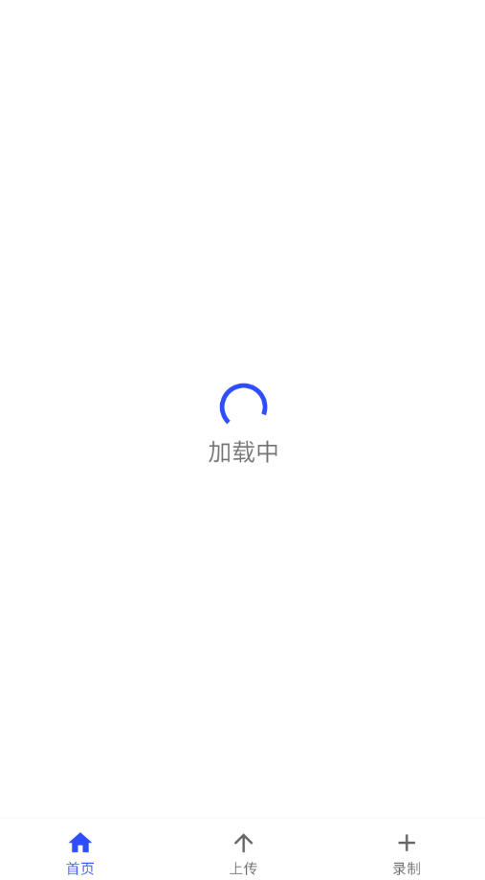
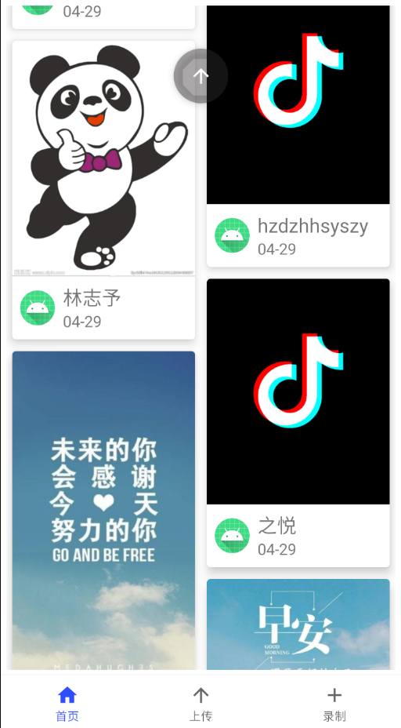
首页
在下方向上快速滚动时会出现返会到顶端按钮。
拉到最顶端时会刷新视频列表。
进入获取数据时会显示加载中图示。

Slide 4
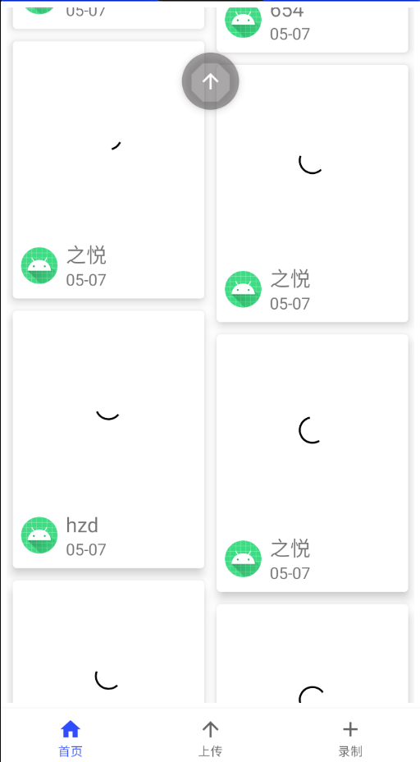
实现
此处主要使用RecyclerView + StaggeredGridLayoutManager 实现瀑布流，使用Glide进行图片加载。
当封面正在加载时会有图示。
对ImageView 按图片寛高进行预处理，不会出现封面未加载高为0的情况。

Slide 5
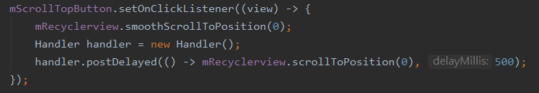
实现
在滚动到顶端功能中，为了避免滚动时间过长或过短，故用以下代码实现。

Slide 6
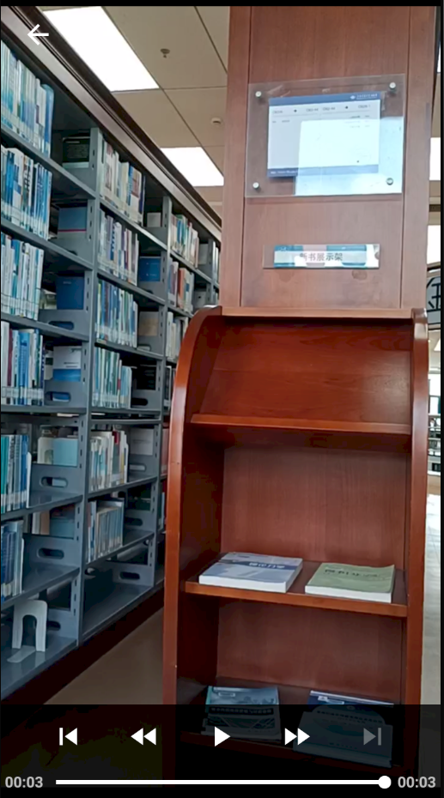
视频播放
左上角返回按钮
正下方多功能控制条
实现：ExoPlayer

Slide 7
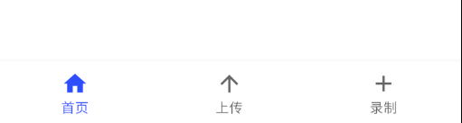
进入录制
点击页面右下方录制可进入录制界面

Slide 8
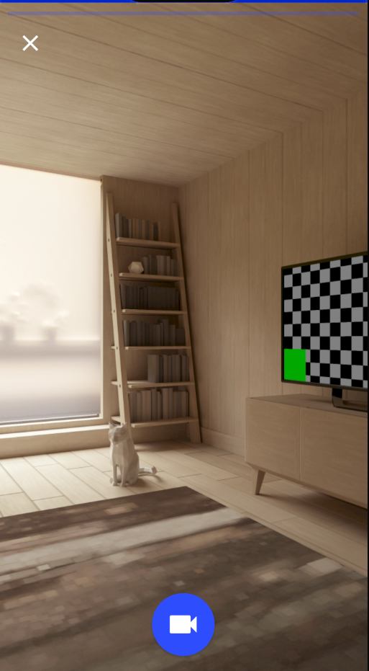
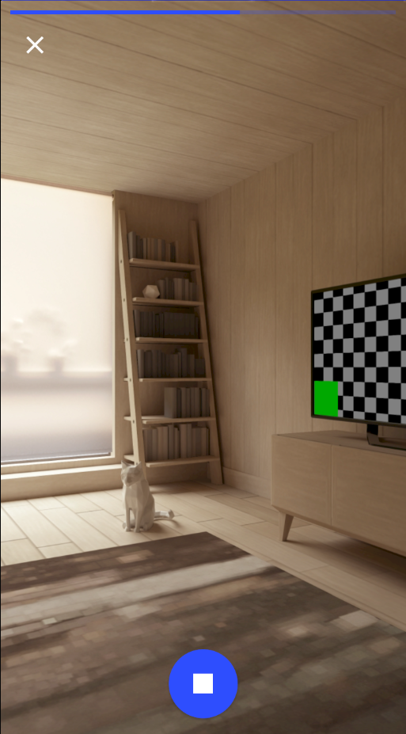
录制界面
最上方有进度条，可以显示当前录制进度，到10s时自动停止。
左上方有交叉可以返回主界面。
正下方是录制按钮，按下后开始录制，再次点击停止录制。
实现：camerax

Slide 9
进入上传界面
点击页面正下方可进入上传界面
录制完成时自动进入上传界面

Slide 10
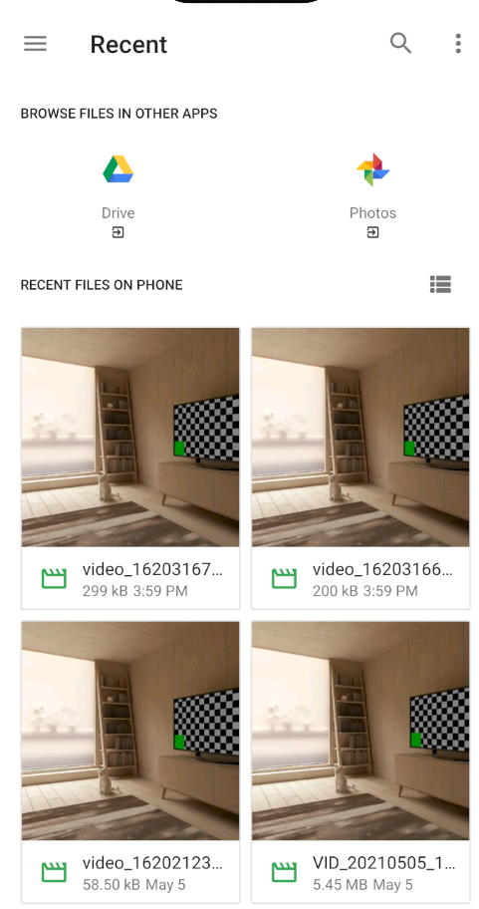
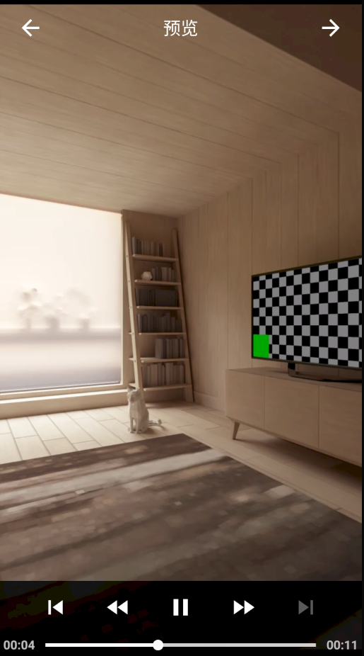
档案选择及预览界面
若从主页进入上传界面，则首先进入档案选择界面。
若录制完成自动进入上传则会直接进入预览页面。
预览界面左上角返回主界面，右上角进入封面选择界面。
预览界面正下方有进度条，支持多种功能。
预览实现：ExoPlayer

Slide 11
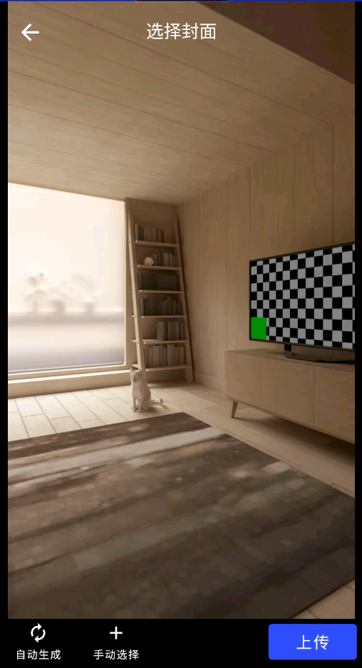
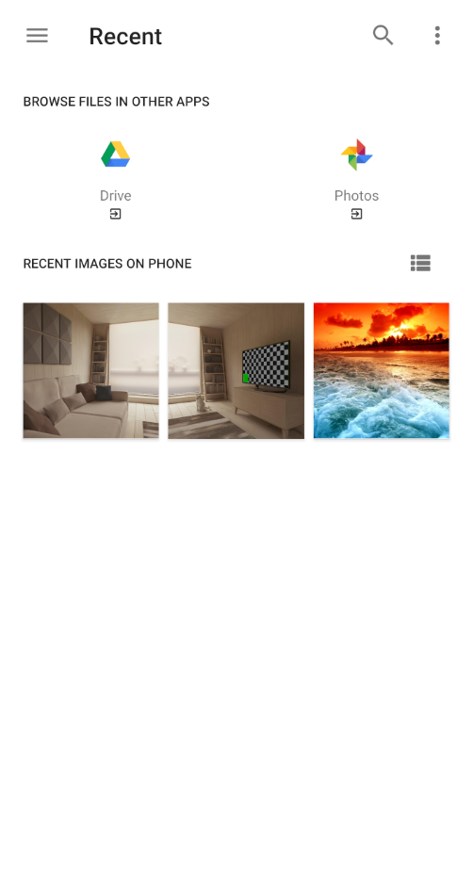
封面选择界面
此界面支持自动选择封面以及手动选择封面。
若自动选择则从选择视频第一帧作为封面。
手动选择会打开档案选择界面，自行选择相片作为封面。

Slide 12
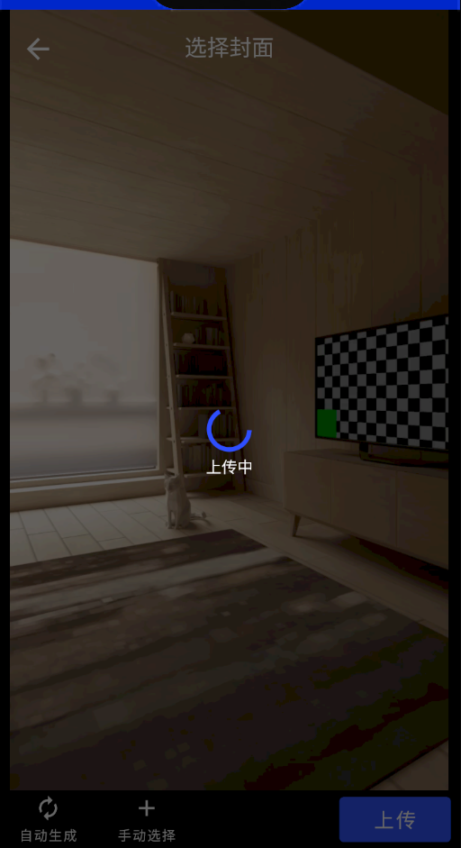
上传
按下上传按钮后开始上传，此时画面会显示上传中，且所有按钮无法使用，避免重覆上传。

Slide 13
谢谢观看

